Slide 1
ỦY BAN NHÂN DÂN HUYỆN HÓC MÔN
PHÒNG GIÁO DỤC VÀ ĐÀO TẠO
BÀI GIẢNG HỌC TRỰC TUYẾN
Luyện từ và câu
Lớp 4

Slide 3
Hãy tìm những danh từ có trong câu thơ sau:
Tháp Mười đẹp nhất bông sen
Việt Nam đẹp nhất có tên Bác Hồ.

Slide 4
LUYỆN TỪ VÀ CÂU
DANH TỪ CHUNG
VÀ DANH TỪ RIÊNG

Slide 5
MỤC TIÊU BÀI HỌC
Nhận biết được danh từ chung và danh từ riêng dựa trên dấu hiệu về ý nghĩa khái quát của chúng.
Nắm được quy tắc viết hoa danh từ riêng và bước đầu vận dụng quy tắc đó vào thực tế.

Slide 6
I.
Nhận xét
II.
Ghi nhớ
III.
Luyện tập

Slide 7
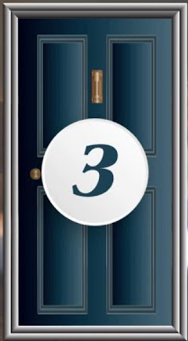
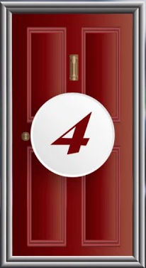
TRÒ CHƠI: Ô CỬA BÍ MẬT

Slide 8
Tìm từ có nghĩa như sau:
a) Dòng nước chảy tương đối lớn, trên đó thuyền bè đi lại được.
sông

Slide 9
TRÒ CHƠI: Ô CỬA BÍ MẬT

Slide 10
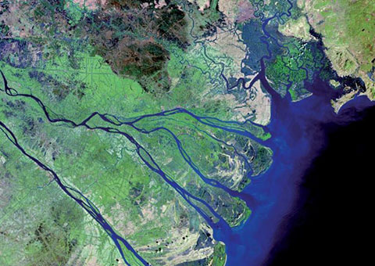
Tìm từ có nghĩa như sau:
b) Dòng sông lớn nhất chảy qua nhiều tỉnh phía Nam nước ta.
Cửu Long

Slide 11
TRÒ CHƠI: Ô CỬA BÍ MẬT

Slide 12
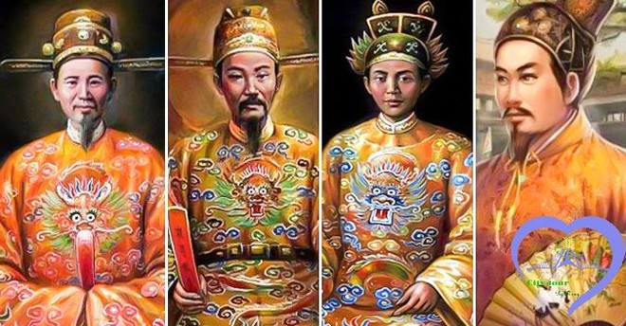
Tìm từ có nghĩa như sau:
c) Người đứng đầu nhà nước phong kiến.
vua

Slide 13
TRÒ CHƠI: Ô CỬA BÍ MẬT

Slide 14
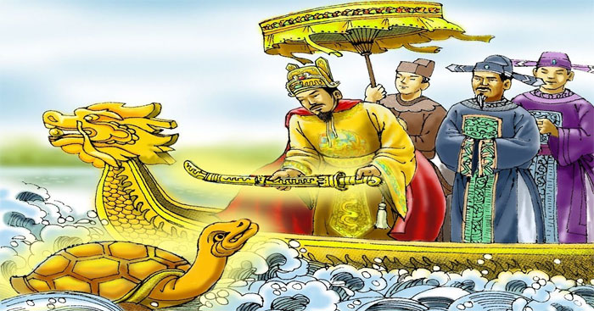
Tìm từ có nghĩa như sau:
d) Vị vua có công đánh đuổi giặc Minh, lập ra nhà Lê ở nước ta.
Lê Lợi

Slide 15
So sánh: - Nghĩa của các từ
a) Dòng nước chảy tương đối lớn, trên đó thuyền bè đi lại được.
sông
tên chung
b) Dòng sông lớn nhất chảy qua nhiều tỉnh phía Nam nước ta.
Cửu Long
tên riêng
c) Người đứng đầu nhà nước phong kiến.
vua
tên chung
d) Vị vua có công đánh đuổi giặc Minh, lập ra nhà Lê ở nước ta.
Lê Lợi
tên riêng

Slide 16
So sánh: - Nghĩa của các từ
- Cách viết các từ
sông
Tên chung của một loại sự vật
Danh từ chung
không viết hoa
vua
Cửu Long
Tên riêng của một sự vật nhất định
Danh từ riêng
viết hoa
Lê Lợi

Slide 17
Thế nào là danh từ chung, thế nào là danh từ riêng?
Khi viết danh từ riêng cần lưu ý điều gì?

Slide 18
- Danh từ chung là tên của một loại sự vật.
- Danh từ riêng là tên riêng của một sự vật.
- Danh từ riêng luôn luôn được viết hoa.

Slide 19
1. Tìm các danh từ chung và danh từ riêng trong đoạn văn sau, viết vào bảng phân loại ở dưới:
Chúng tôi đứng trên núi Chung. Nhìn sang trái là dòng sông Lam uốn khúc theo dãy núi Thiên Nhẫn. Mặt sông hắt ánh nắng chiếu thành một đường quanh co trắng xóa. Nhìn sang phải là dãy núi Trác nối liền với dãy núi Đại Huệ xa xa. Trước mặt chúng tôi, giữa hai dãy núi là nhà Bác Hồ.

Slide 20
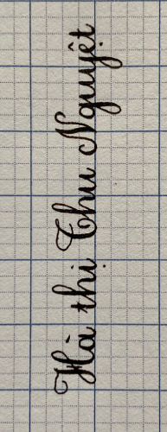
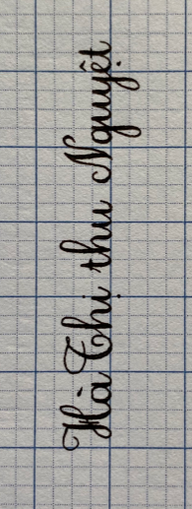
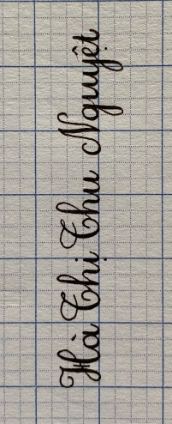
2. Viết họ và tên các thành viên trong gia đình. Họ và tên của những thành viên ấy là danh từ chung hay danh từ riêng ? Vì sao ?
1
2
3
- Họ và tên người là danh từ riêng vì chỉ một người cụ thể.
- Danh từ riêng phải viết hoa – viết hoa cả họ, tên đệm, tên.

Slide 21
CẢM ƠN CÁC EM ĐÃ LẮNG NGHE!
Hẹn gặp lại!

